Slide 1
全球モデルにおける中緯度海上下層雲の雲頂高度の検証
第9回ヤマセ研究会 2014年3月11日
気象研究所気候研究部
川合秀明・藪将吉
九州大学応用力学研究所
萩原雄一朗
Kawai et al. (2014b)

Slide 2
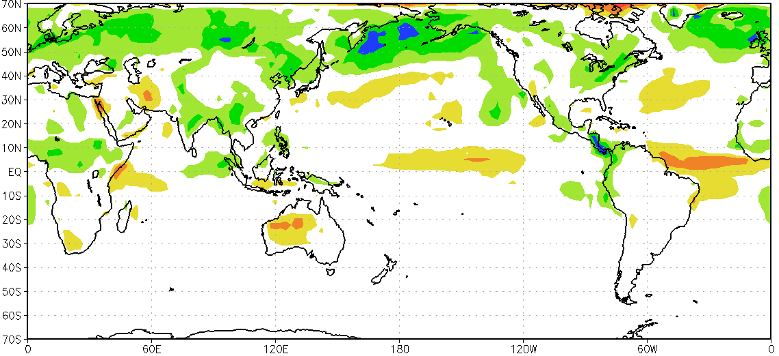
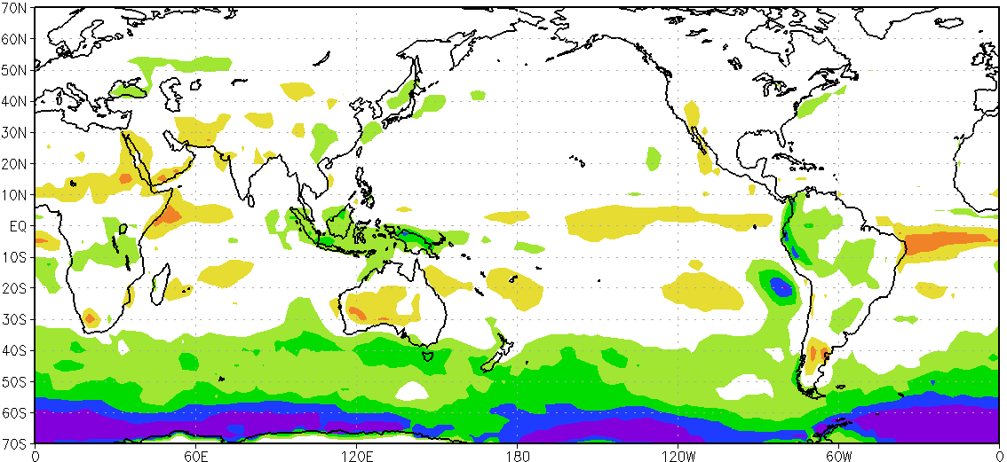
気象庁GSMは、中緯度（特に海洋上）の短波放射の反射が少ない
大気上端上向き短波放射バイアス
バイアスの原因：
夏の中緯度海洋上の雲が少なすぎる
and / or
雲が光学的に薄すぎる
7月
雲理解の必要性：
モデルを改善するには、中緯度海洋下層雲の性質をよく理解する必要がある
→ ここでは、鉛直構造を調査
1月
難しさ：
・中緯度では、上・中層雲がよくかかる（よって、亜熱帯の下層雲に比べて中緯度下層雲はあまり研究されていない）。
・GCMなどの下層雲を観測と比較するには、格子内の雲オーバーラップなどを考慮する必要がある。
[W/m²]
1987-1989年の各月3年平均

Slide 3
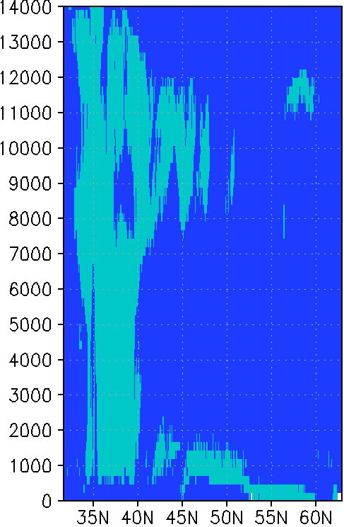
観測雲マスクデータ
九州大学雲マスク（軌道データ）の例
CloudSat及びCALIPSOからリトリーブされた九州大学雲マスクデータ (Hagihara et al. 2010)。
CloudSat or CALIPSOマスク（C4）データを使用。
高度[m]
ここより上に雲がある場合は、統計から排除
下層雲の性質を知ることが目的であるため、5kmより上に雲がある場合は除外し、そうした雲がない領域のみの雲の統計を取る。
・上層に雲がかかっていたり、背の高い雲の場合は下の下層雲の雲マスクの信頼性が低い
・地球の放射収支にとって重要な下層雲は、上層の雲に隠されていない場合の下層雲である
下層雲
霧
175E付近を通る軌道
水平解像度： 1.1km
鉛直解像度： 240m
以後、示すデータの気候値統計期間は、2007年から2009年の3年

Slide 4
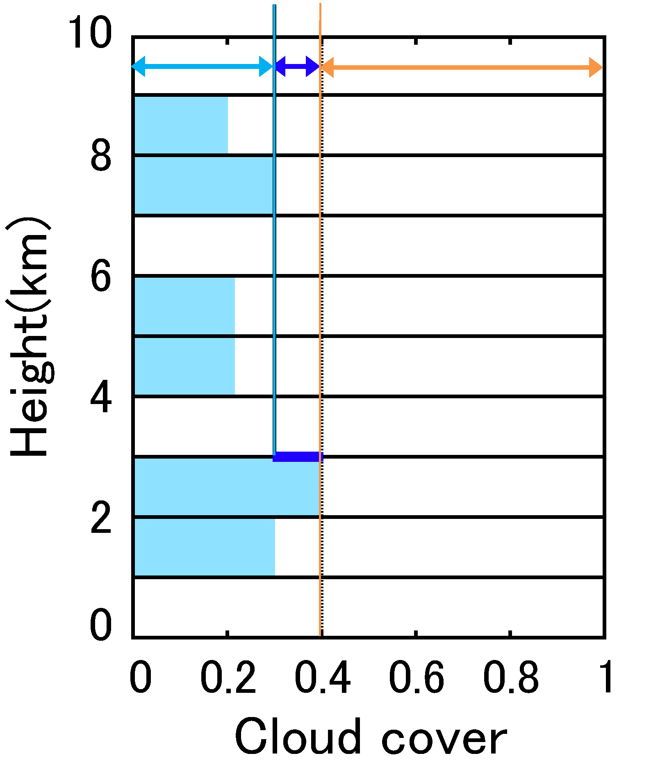
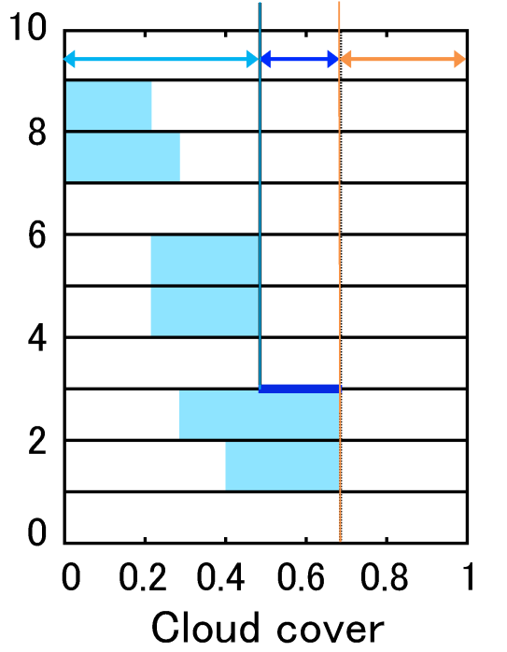
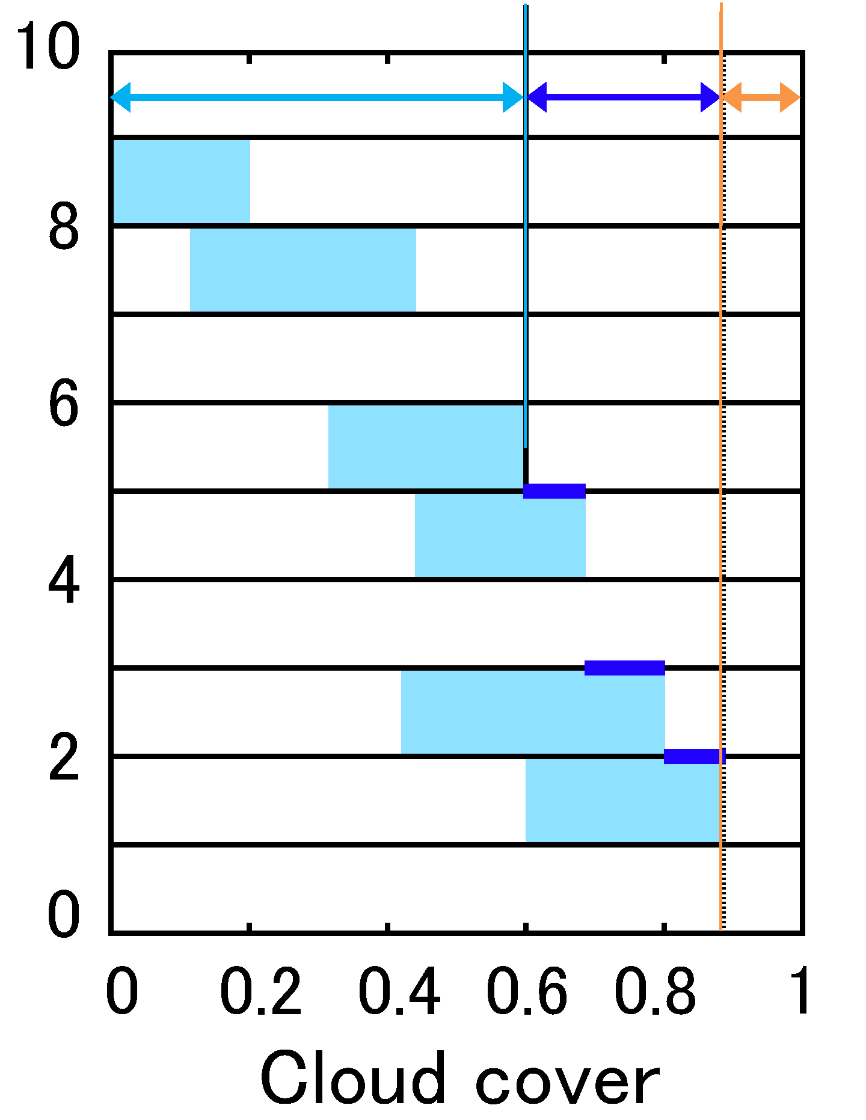
モデル雲データ
比較には、モデルのオリジナル鉛直層データ (TL159L60) を使用.
3種類の雲オーバーラップ法の違いも調べる(JMA-GSMの放射過程では、マキシマムランダムオーバーラップ法が仮定されている。).
Maximum
Maximum-Random
Random
Low cloud top area
High cloud top area
Clear area
Figures are modified from Hogan and Illingworth (2000)
雲頂高度の頻度は、下層（500hPaより下）に雲頂を持つ領域面積で規格化する(青矢印の区画).
上層雲(500hPaより高い)がない、または、少ない格子の雲頂高度データのみ利用
以後、示すモデルデータは、3年分の気候値

Slide 5
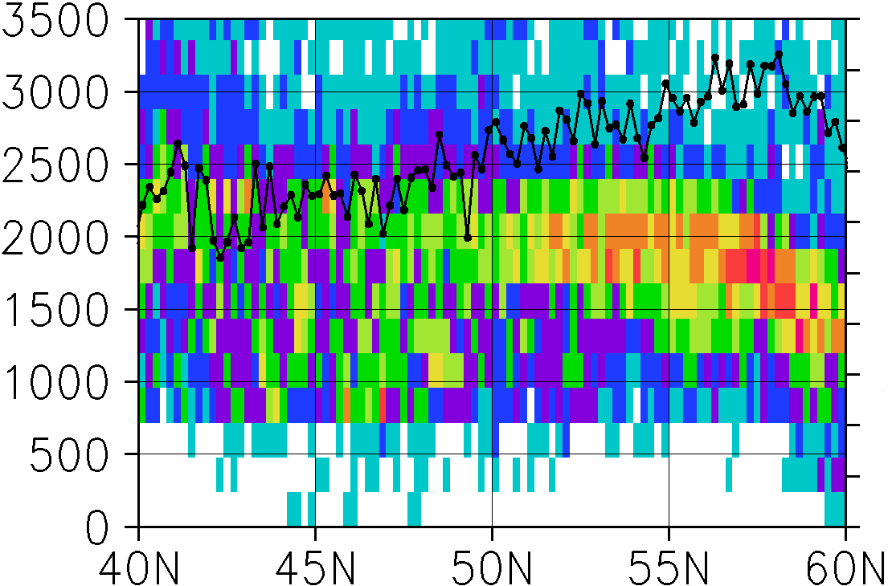
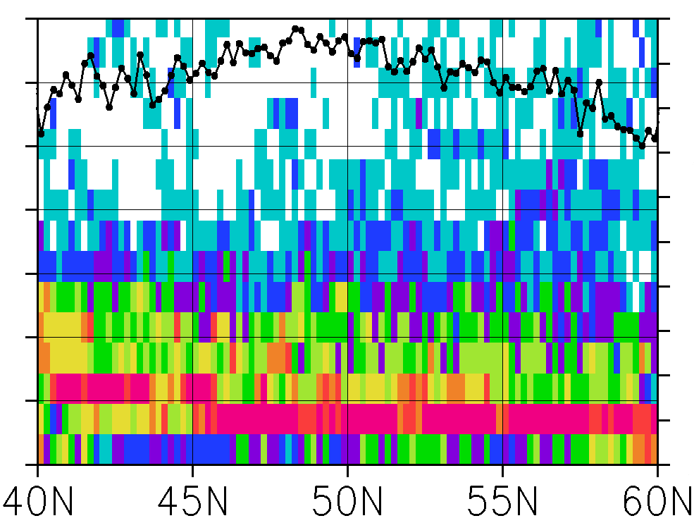
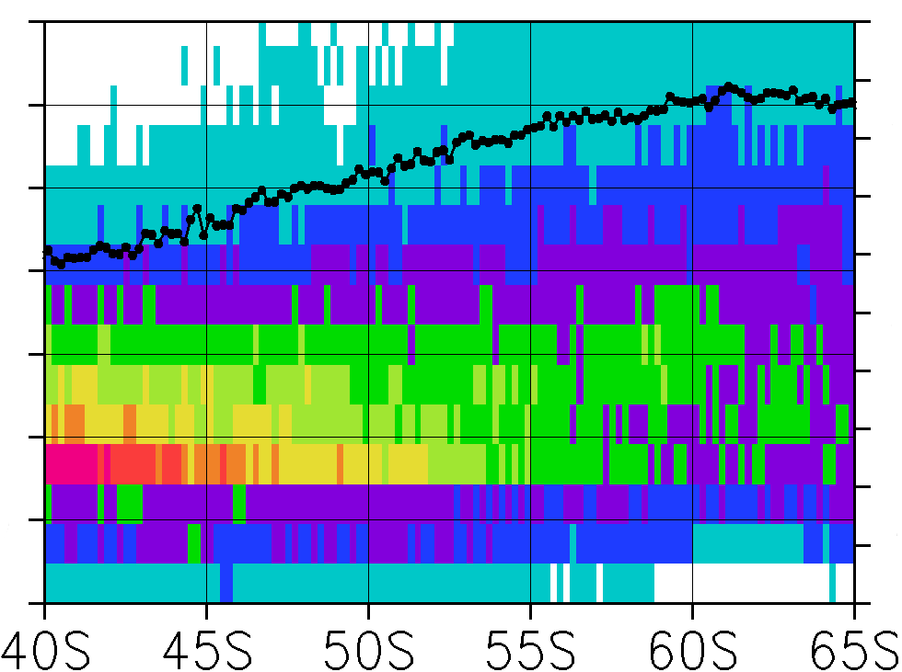
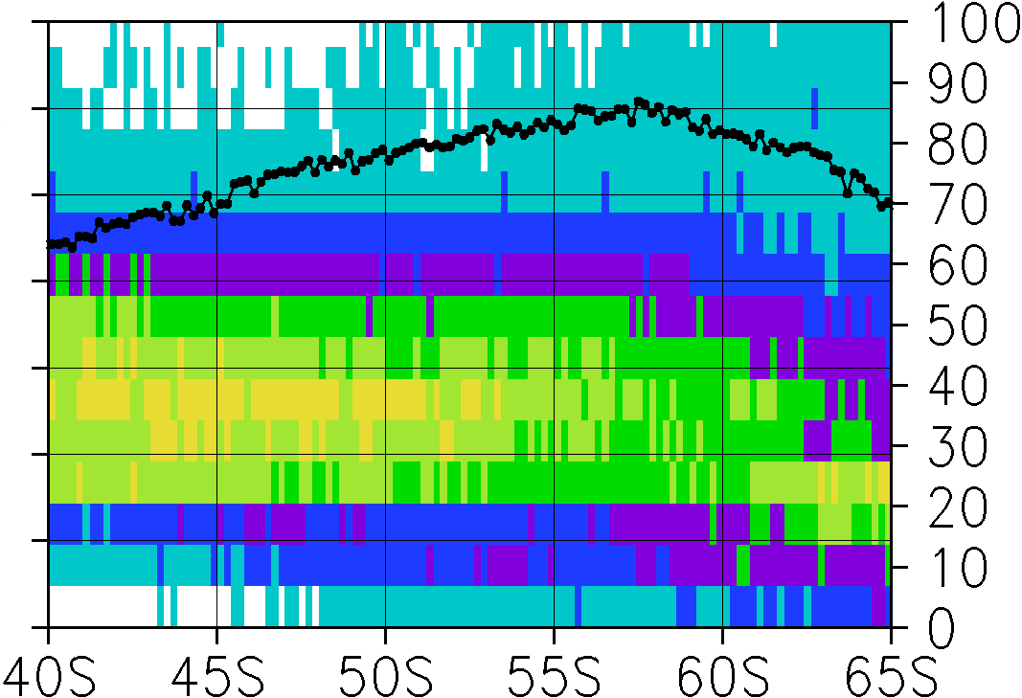
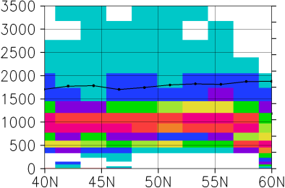
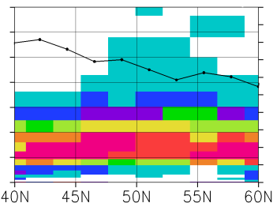
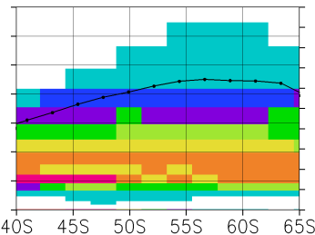
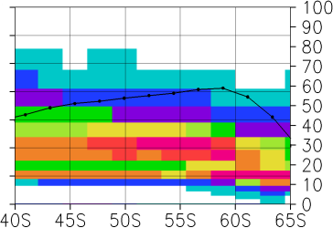
モデルと観測の雲頂高度の比較
観測的特徴の議論は、
Kawai et al. (2014a)で
[m]
北太平洋（1月）
北太平洋（7月）
南大洋（1月）
南大洋（7月）
[%]
観測
補正された下層雲量
[m]
[%]
補正された下層雲量
モデル
: 上層雲なし領域の下層雲量（右縦軸）
北太平洋： 165E-165W 平均、 南大洋： 帯状平均
[%/240m]
雲頂高度は、冬に非常に高く、夏には非常に低い。モデルの季節変化は、観測に比べて小さい。特に、冬にかなり低い。
夏季に観測で見られる、高緯度へ向かって雲頂高度が高くなっていく様子がモデルでははっきりしない。
観測では、40S-55S付近で、冬季の方が夏季より雲頂高度が高い。モデルはこの季節変化をある程度表している。だが、モデルの雲頂高度は観測より低い。
冬季には、観測では、60N付近、60S-65S付近で雲頂高度が低い（海氷領域か？）が、モデルでも定性的にはそれは表現されている。
( 上層雲に隠されていない領域の下層雲量は、モデルでは観測に比べて小さい。 )

Slide 6
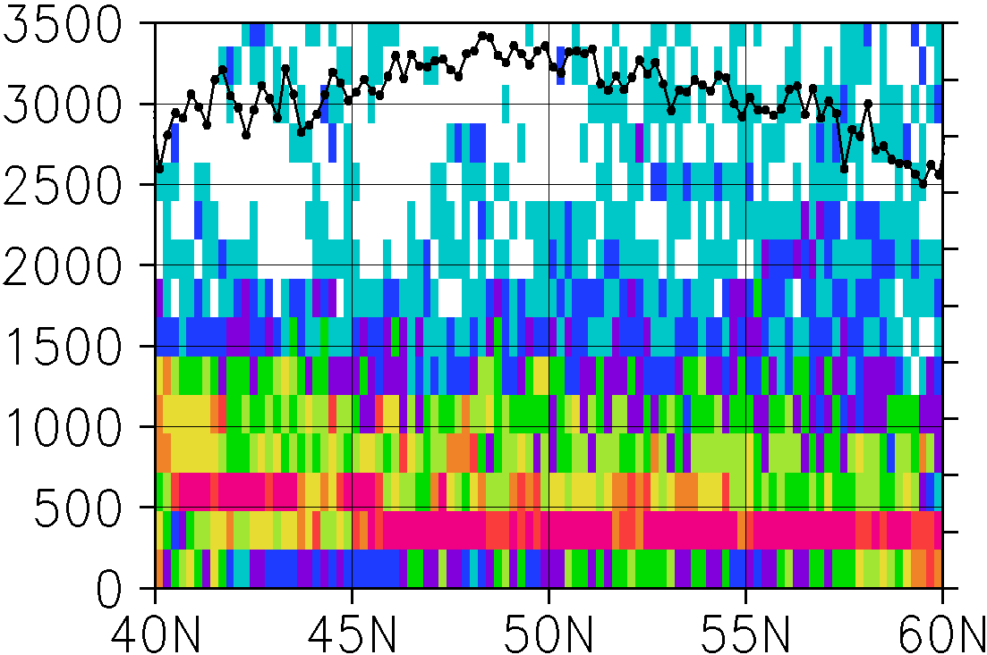
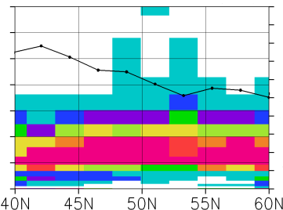
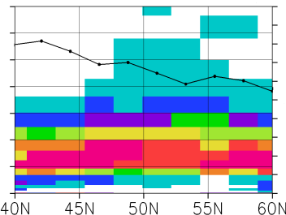
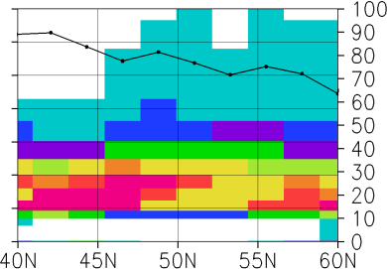
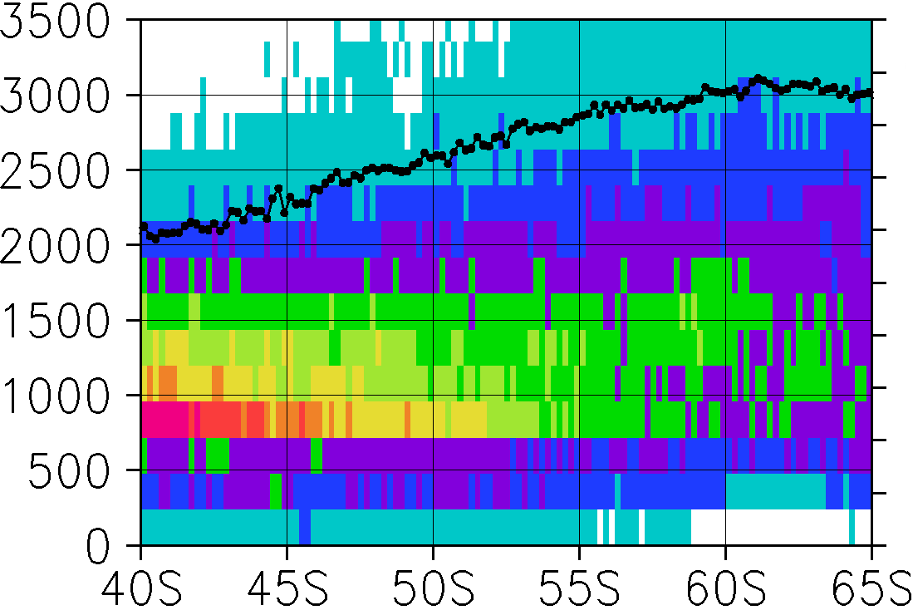
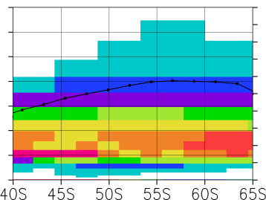
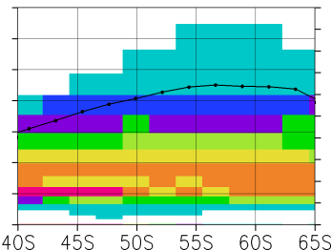
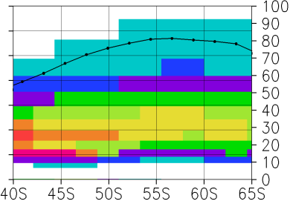
雲オーバーラップ法の影響
観測
JMA-GSM
[m]
Maximum Overlap
Maximum-Random Overlap
Random Overlap
[%]
北太平洋（7月）
補正された下層雲量
[m]
[%]
南大洋（1月）
補正された下層雲量
[%/240m]
雲オーバーラップ仮定による雲頂高度分布の違いは、モデルと観測の間の系統的な差よりは小さかった。
マキシマムオーバーラップとマキシマムランダムオーバーラップは、似た結果を示した。ランダムオーバーラップを用いると、雲頂高度分布は、より広い分布を示した。

Slide 7
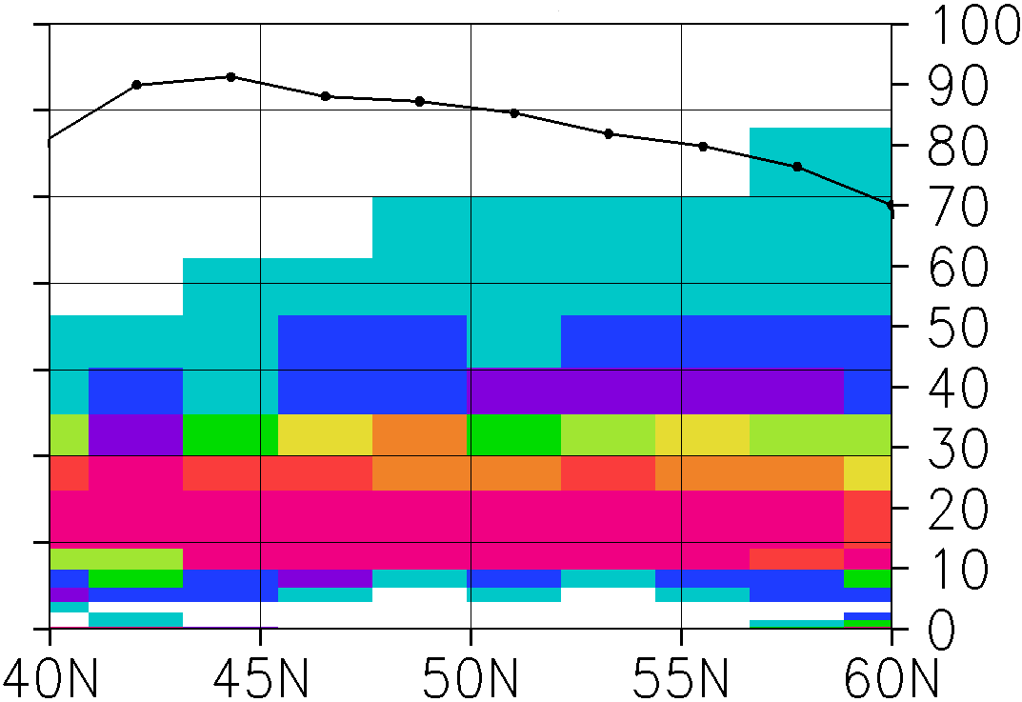
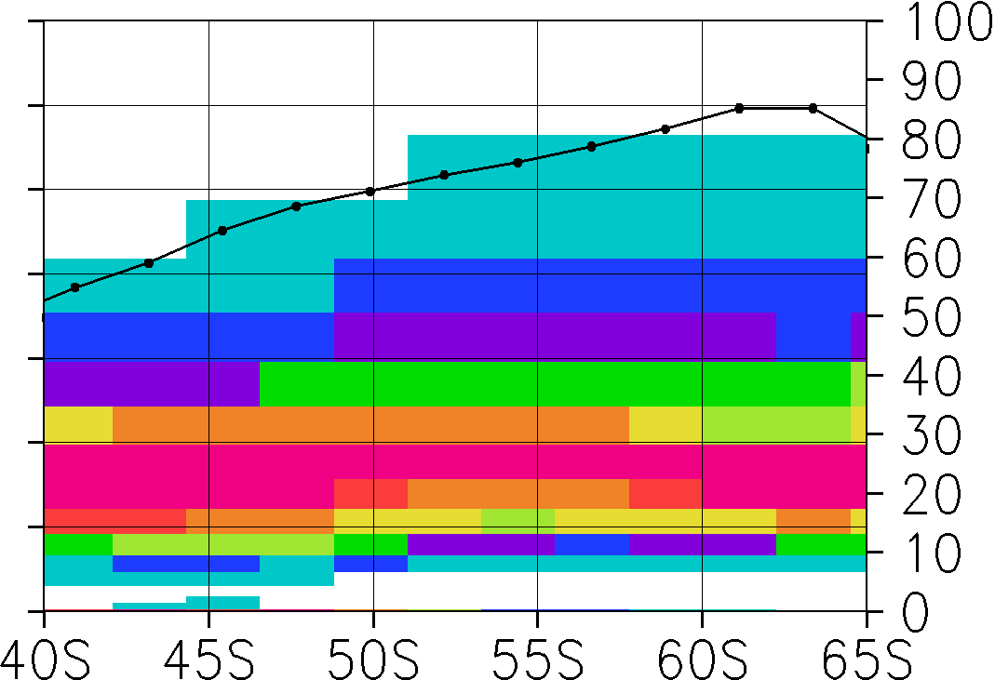
モデルの違いによるインパクトの例
観測
JMA-GSM
[m]
現業スキーム
修正版スキーム
[%]
補正された下層雲量
北太平洋（7月）
[m]
[%]
南大洋（1月）
補正された下層雲量
[%/240m]
(現業スキームと修正版スキームを比べると、修正版スキームの方が、補正された下層雲量は増加し、観測と近い。)
雲頂高度は、修正版スキームは、北太平洋7月は現業スキームより低くなり、やや観測に近づいているが、南大洋１月では、修正版スキームは、観測に比べて低い現業スキームよりさらに低くなっている。

Slide 8
まとめ
Kawai et al. (2014b)
気象庁GSMの中緯度海洋下層雲の雲頂高度の特徴を、CloudSatとCALIPSOにより観測されたデータと比較した。
北太平洋北部、及び南大洋の、夏季、及び冬季の雲頂高度の特徴を比較した。
モデルの中緯度海洋下層雲の雲頂高度は、自然界のそれらの特徴をある程度はとらえられている。
しかし、違いも見られた。
季節変化の振幅が十分でない（特に、冬季などに低すぎ。）。
南大洋で低すぎ。
南大洋で、高緯度に行くほど雲頂が高くなる様子が十分に表現されていない。
⇒こうした違いを把握することは、モデルにおける雲のパラメタリゼーション改善のヒントを与えてくれる。
比較における、モデルの雲オーバーラップ仮定のインパクトを調べた。
⇒ モデルの系統誤差ほどには、インパクトは大きくはないが、ある程度影響。

Slide 9
参考文献
Kawai, H., S. Yabu, Y. Hagihara, T. Koshiro, and H. Okamoto, 2014a: Characteristics of Vertical Structures of Marine Boundary Layer Clouds over Mid-Latitudes. submitted.
Kawai, H., S. Yabu, and Y. Hagihara, 2014b: The Evaluation of the Vertical Structures of Marine Boundary Layer Clouds over Mid-Latitude. CAS/JSC WGNE Research Activities in Atmospheric and Oceanic Modelling/WMO, in press.
Hagihara, Y., H. Okamoto, and R. Yoshida, 2010: Development of a combined CloudSat-CALIPSO cloud mask to show global cloud distribution. J. Geophys. Res., 115, D00H33, doi:10.1029/2009JD012344.
Hogan, R. J. and A. J. Illingworth, 2000: Deriving cloud overlap statistics from radar. Q.J.R. Meteorol. Soc., 126, 2903–2909.

